Slide 1
Les soustractions (3)
CE2
plan de travail n°6
CALC 2
Objectif : calculer une soustraction posée
Niveau 1
CALC 2
Objectif : poser et calculer une soustraction
Niveau 2
Pose et calcule

Slide 2
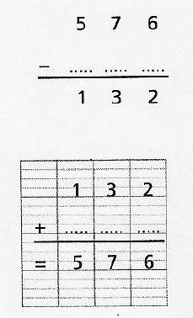
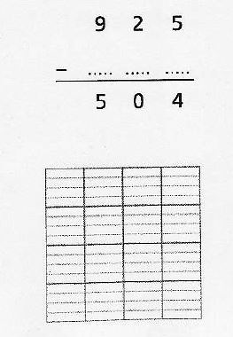
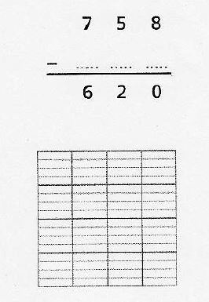
Les soustractions (3)
CE2
plan de travail n°6
CALC 2
Objectif : calculer des soustractions à trous
Niveau 3
Complète et vérifie en posant une addition
CALC 2
Objectif : résoudre des problèmes soustractifs
Niveau 4
J’avais 4 875 timbres dans mon album. J’en ai vendu 52.
Combien de timbres me reste-t-il ?
Un transporteur doit livrer 1 458 caisses de boissons sucrées. Il en décharge 923 au premier magasin. Combien de caisses lui restera-t-il à livrer au deuxième magasin ?

